Slide 1
Módulo 7
Semana 25
Ajuste de hiper parámetros (Tuning)

Slide 3
MÓDULO 7
Técnicas avanzadas para ciencia de datos y empleabilidad
25
26
27
28
SEMANA
SEMANA
SEMANA
SEMANA
Inicio de proyecto
FINAL DE
MÓDULO 7
BOOTCAMP

Slide 4
Búsqueda aleatoria
Características e implementación
Daily
Dudas y progreso de la semana
Break
20 minutos de descanso
Introducción a los hiper parámetros
Parámetros, hiper parámetros y que es tuning
Búsqueda informada
Características e implementación
Ajuste manual
Búsqueda bayesiana
Características e implementación
Búsqueda en cuadrícula
Características e implementación
Próximos pasos
Proyecto, dudas y cierre

Slide 6


Tuning o ajuste
de hiper parámetros
El ajuste de hiper parámetros en Machine Learning se refiere al proceso de seleccionar los valores óptimos de los parámetros de un modelo de aprendizaje automático. Los hiper parámetros son aquellos parámetros del modelo que no se aprenden directamente a partir de los datos de entrenamiento, sino que se especifican previamente por el desarrollador del modelo.

Slide 7
Proceso
de modelado
El esquema de la siguiente diapositiva representa un proceso de modelado de machine learning simple.
La estrategia de validación está fuera del espacio de configuración porque se debe aplicar el mismo enfoque de validación a cualquier modelo comparado para una selección justa del modelo.
Notes:
Traducido del inglés: https://towardsdatascience.com/hyperparameter-tuning-explained-d0ebb2ba1d35

Slide 8
Proceso
de modelado
Estrategia de validación
Creación de características
Selección de características
Elección del modelo
Evaluación validación cruzada
Decisiones
Tuning de hiper parámetros
Espacio de configuración del modelo
Notes:
Traducido del inglés: https://towardsdatascience.com/hyperparameter-tuning-explained-d0ebb2ba1d35

Slide 9
Fases del tuning
FASE INICIAL
FASE DE CALENTAMIENTO
FASE DE AJUSTE INTENSO
Inicio de parámetros de referencia e ingeniería de características de referencia.
Jugar con el ajuste manual o la búsqueda en cuadrícula de algunos parámetros importantes con algunos candidatos de búsqueda y más ingeniería de funciones.
Búsqueda aleatoria u optimización bayesiana en más parámetros e ingeniería de características final.

Slide 10

Ajuste manual
Con el ajuste manual, basado en la selección actual de parámetros y su puntaje, cambiamos una parte de ellos, entrenamos el modelo nuevamente y verificamos la diferencia en el puntaje, sin el uso de automatización en la selección de parámetros para cambiar y valor de nuevos parámetros.

Slide 11
Ejemplos de implementación
de ajuste manual
Cuando encuentra que hay demasiadas variables inútiles alimentadas en el modelo, aumenta el peso del parámetro de regularización.
Cuando crea que las interacciones variables no se consideran mucho en el modelo, puede aumentar el número de divisiones

Slide 12
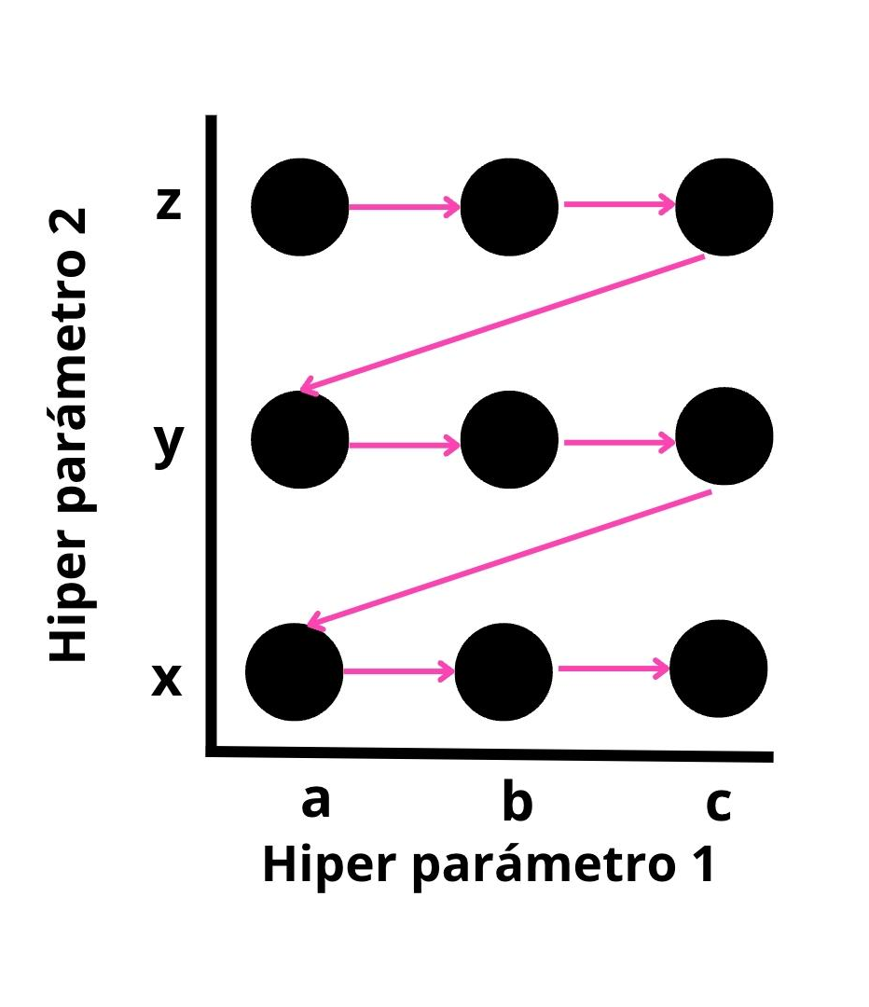
Búsqueda en cuadrícula
En la búsqueda en cuadrícula, cada cuadrado tiene una combinación de hiper parámetros y el modelo debe entrenarse en cada combinación.
La búsqueda en cuadrícula es fácil de implementar para encontrar el mejor modelo dentro de la cuadrícula.
Sin embargo, es computacionalmente costosa, ya que el número del modelo continúa multiplicándose cuando agregamos nuevos valores de hiper parámetro.

Slide 13
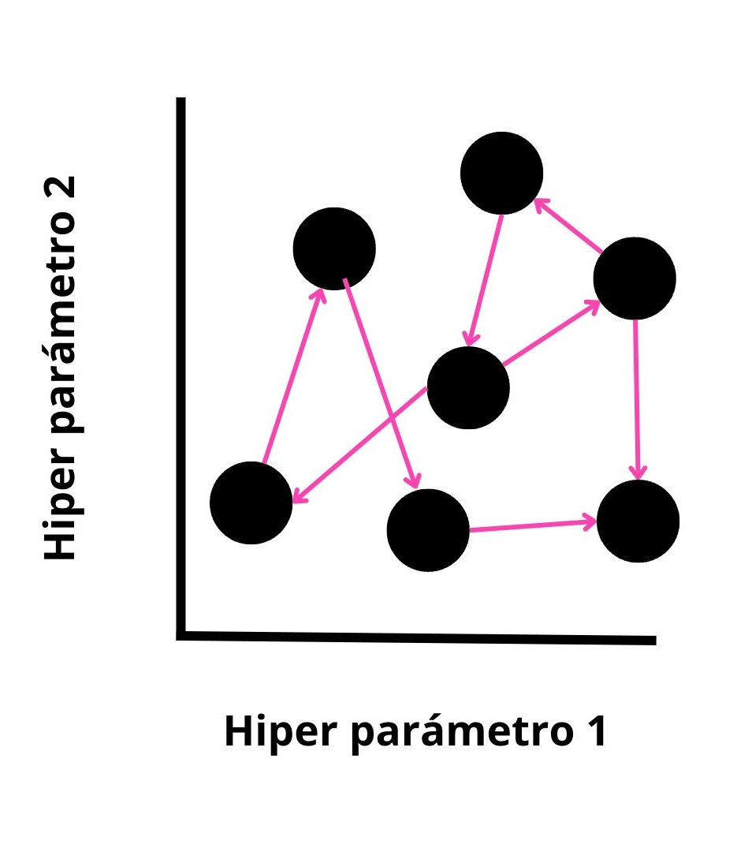
Búsqueda en cuadrícula
Mientras la búsqueda de cuadrícula prueba todas las combinaciones de hiper parámetros, aumenta, por lo tanto, la complejidad del tiempo de cálculo y podría resultar en un costo de cálculo inviable.
Al proporcionar una alternativa más económica,
la búsqueda aleatoria solo prueba tantas tuplas como elija. La selección de los valores de los hiper parámetros es completamente aleatoria.
La búsqueda aleatoria es computacionalmente más barata. Sin embargo, no garantiza encontrar la mejor puntuación del espacio muestral.

Slide 14
Volvemos en 20 minutos

Slide 15
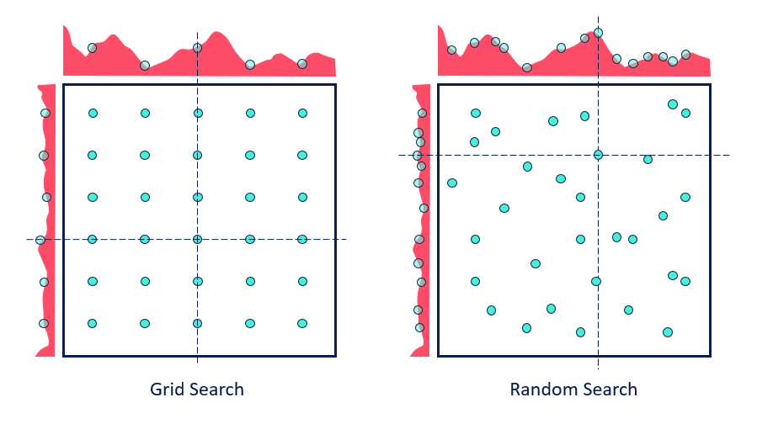
Búsqueda informada
La búsqueda informada de ajuste de hiper parámetros utiliza las ventajas de la búsqueda tanto en cuadrícula como aleatoria. Sin embargo, tiene sus propias desventajas. A diferencia de la búsqueda en cuadrícula y aleatoria, la búsqueda informada aprende de sus iteraciones anteriores a través del siguiente proceso:
Búsqueda aleatoria.
Encuentra áreas con buena puntuación.
Ejecuta la búsqueda de cuadrícula en un área más pequeña.
Continúa hasta obtener la solución óptima.
Notes:
Imagén de: https://community.alteryx.com/t5/Data-Science/Hyperparameter-Tuning-Black-Magic/ba-p/449289

Slide 16
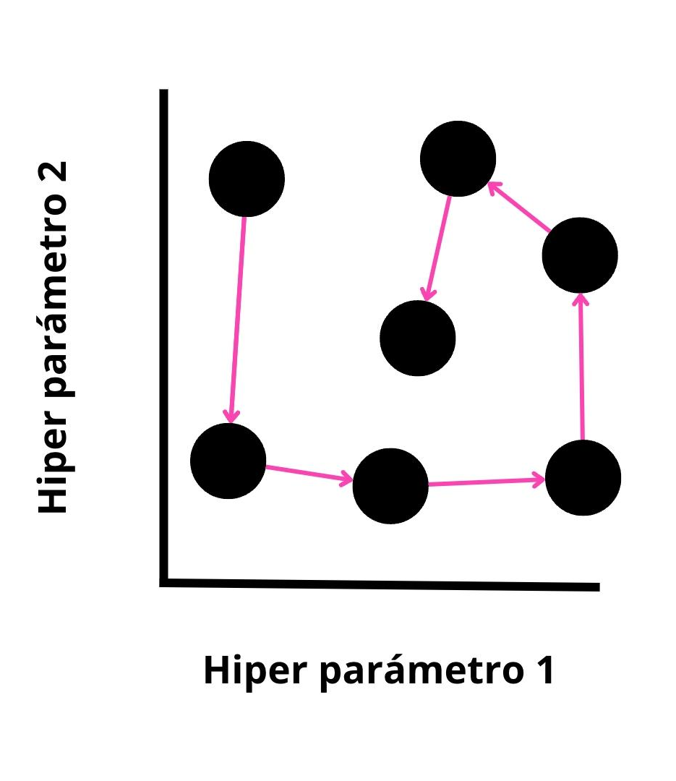
Búsqueda bayesiana
La búsqueda bayesiana utiliza la técnica de optimización bayesiana para modelar el espacio de búsqueda para llegar a valores de parámetros optimizados lo antes posible. Utiliza la estructura del espacio de búsqueda para optimizar el tiempo de búsqueda.
El enfoque de búsqueda de Bayes utiliza los resultados de evaluaciones anteriores para muestrear nuevos candidatos que tienen más probabilidades de dar mejores resultados.

Slide 17
Reto semanal
Utiliza el siguiente dataset: https://www.kaggle.com/datasets/mathchi/diabetes-data-set y haz lo siguiente:
Entrena un modelo con el algoritmo de tu preferencia. Puede ser una regresión logística, Random Forest, K-nearest neighbors...
Realiza un ajuste de hipervínculos con los cuatro métodos expuestos en esta semana:
Búsqueda en cuadrícula
Búsqueda aleatoria
Búsqueda informada
Búsqueda bayesiana

Slide 18


Finalizamos la clase 25
¿Qué sigue?
Consultar y estudiar tu notebook de la semana 26.
Revisar a detalle la rúbrica del proyecto para desarrollarlo.
Revisar cuenta U Camp y Microsoft Teams
Asesorías grupales e individuales
Contesta la encuesta para feedback y registro de asistencia ;)
Si hay temas pendientes (pagos, proyectos, entregas extemporáneas) enviar correo a staff.

